Slide 1
Лабораторная работа 1.1
Синтаксический анализ
HTML-страниц

Slide 2
Библиотеки
https://godoc.org/golang.org/x/net/html - библиотека синтаксического анализа
HTML-страниц
https://golang.org/pkg/net/http - рализация HTTP протокола в пакете net/http

Slide 3
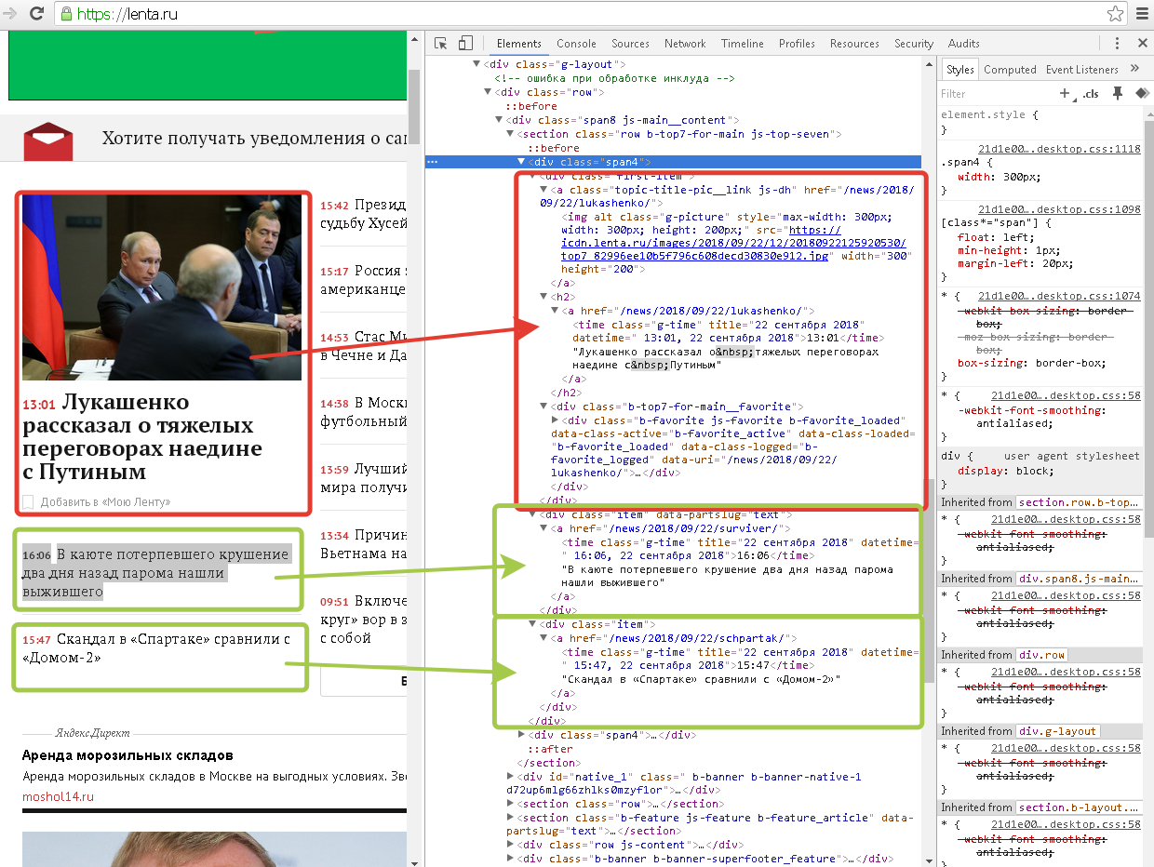
span4

Slide 4
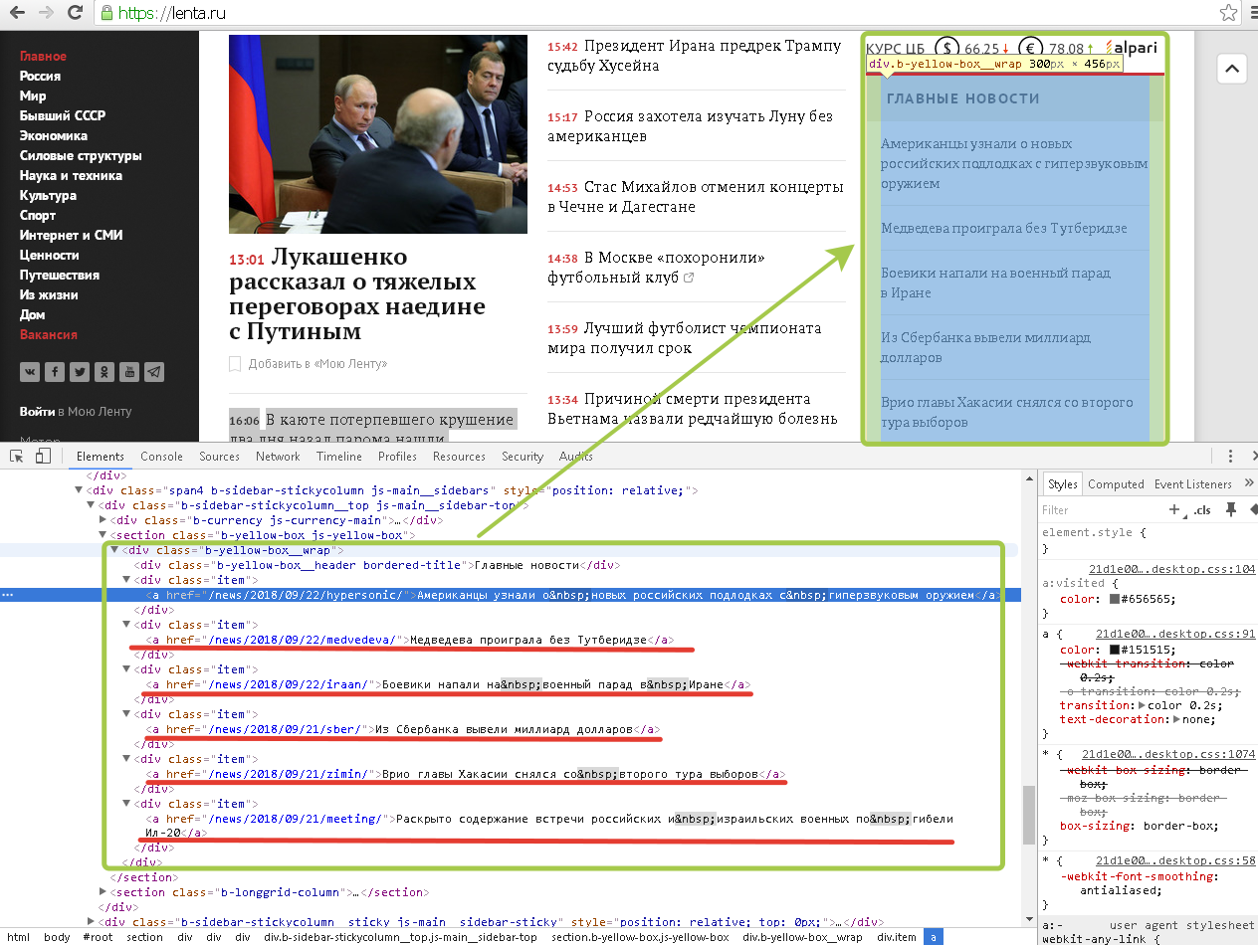
b-yellow-box__wrap

Slide 5
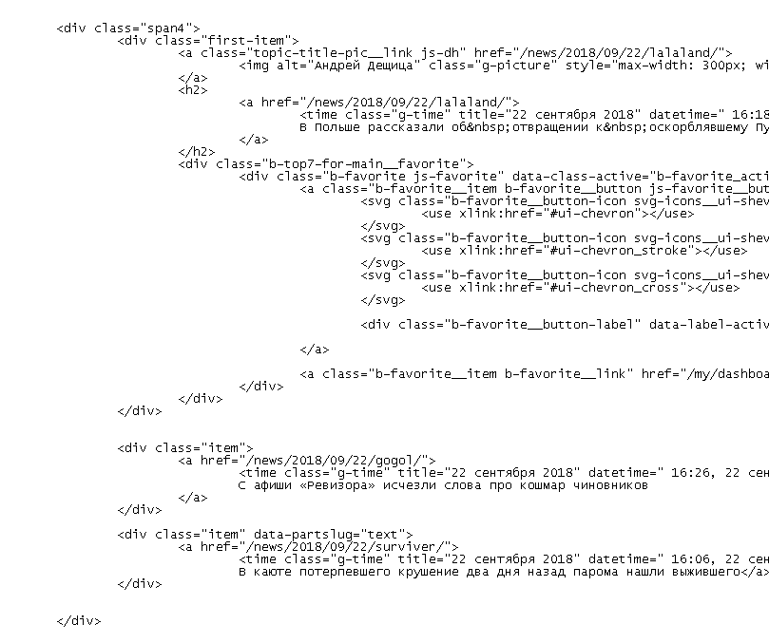

Slide 6
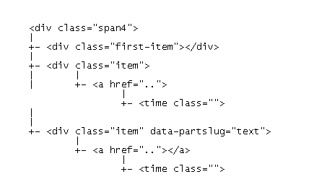

Slide 7
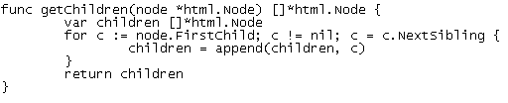
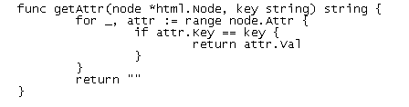
Функция getChildren возвращает подчиненные элементы.
Перебираем атрибуты тэга. Например <div class="blabla width="100500" height="43434">, функция getAttr возвращает значение атрибута class, в рассматриваемом примере функция вернет blabla.

Slide 8

Возвращает true, если html.Node содержит текст внутри тэга, например <div clas="..." width="...">bla lba bla some text</div>.
Возвращает true, если html.Node содержит тэг типа <div> или <div сlass="blablabla> или <a> или <h1 class="blabla"> html.ElementNode = 3 - это имя тэгов (div,a,...), html.TextNode = 1 - это текст внутри тэга, CommentNode = 4 - это коментарий <!-- ENDTop100(Kraken)Counter -->, (см. https://godoc.org/golang.org/x/net/html#NodeType).

Slide 9

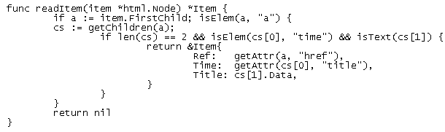

Возвращает true, если html.Node содержит тэг тиа <div class="blabla">.
В этой функции разбираем тэг <a hre=....> в блоке "Главные новости«.
Структура Item необходима для хранения данных в структурированном виде.

Slide 10
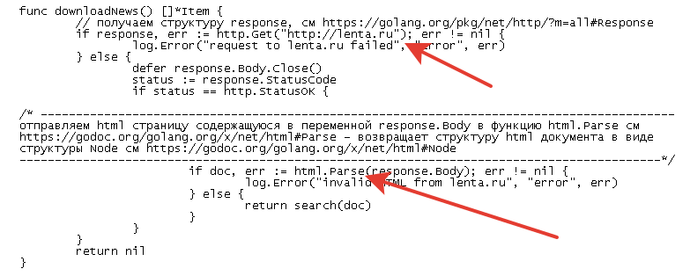
Функция downloadNews() выполняет скачивание данных путем вызова функции http.Get из пакета net/http.

Slide 11
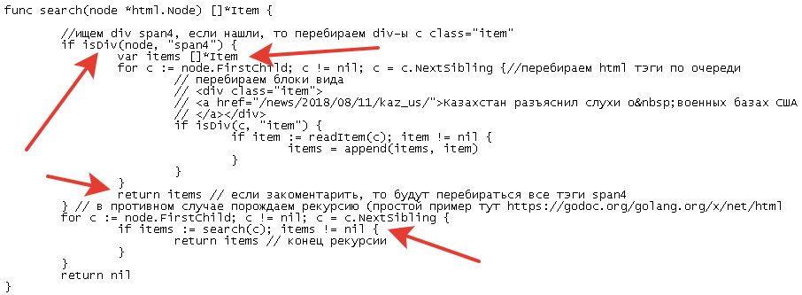
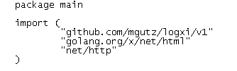

Функция search реализует рекурсивный обход делева структуры вложенности html тегов хранящихся в структуре Node.
Основное тело программы

Slide 12
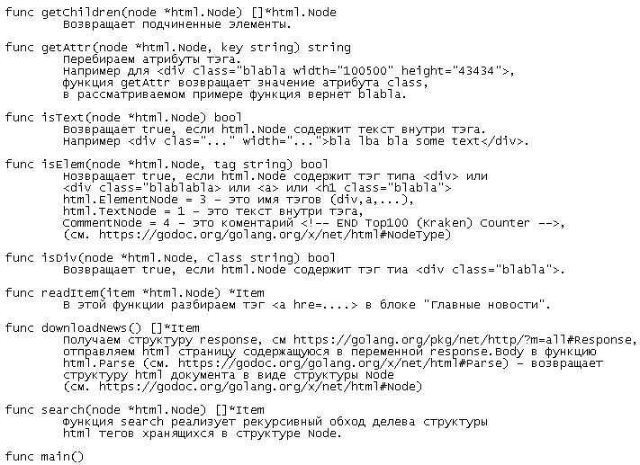
Перечень функций

Slide 13
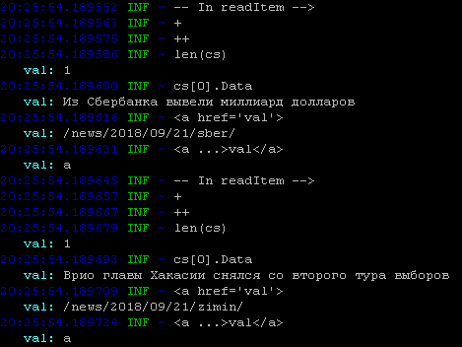
Пример работы программы

Slide 14
Исходные данные
http://students.yss.su/IU9/2018/LAB1.1/lab1.1.go - исходный код программы синтаксического анализа HTML-страницы
http://students.yss.su/IU9/2018/LAB1.1/lab1.1.ppt - презентация

